Slide 1
Lektion 4

Slide 2
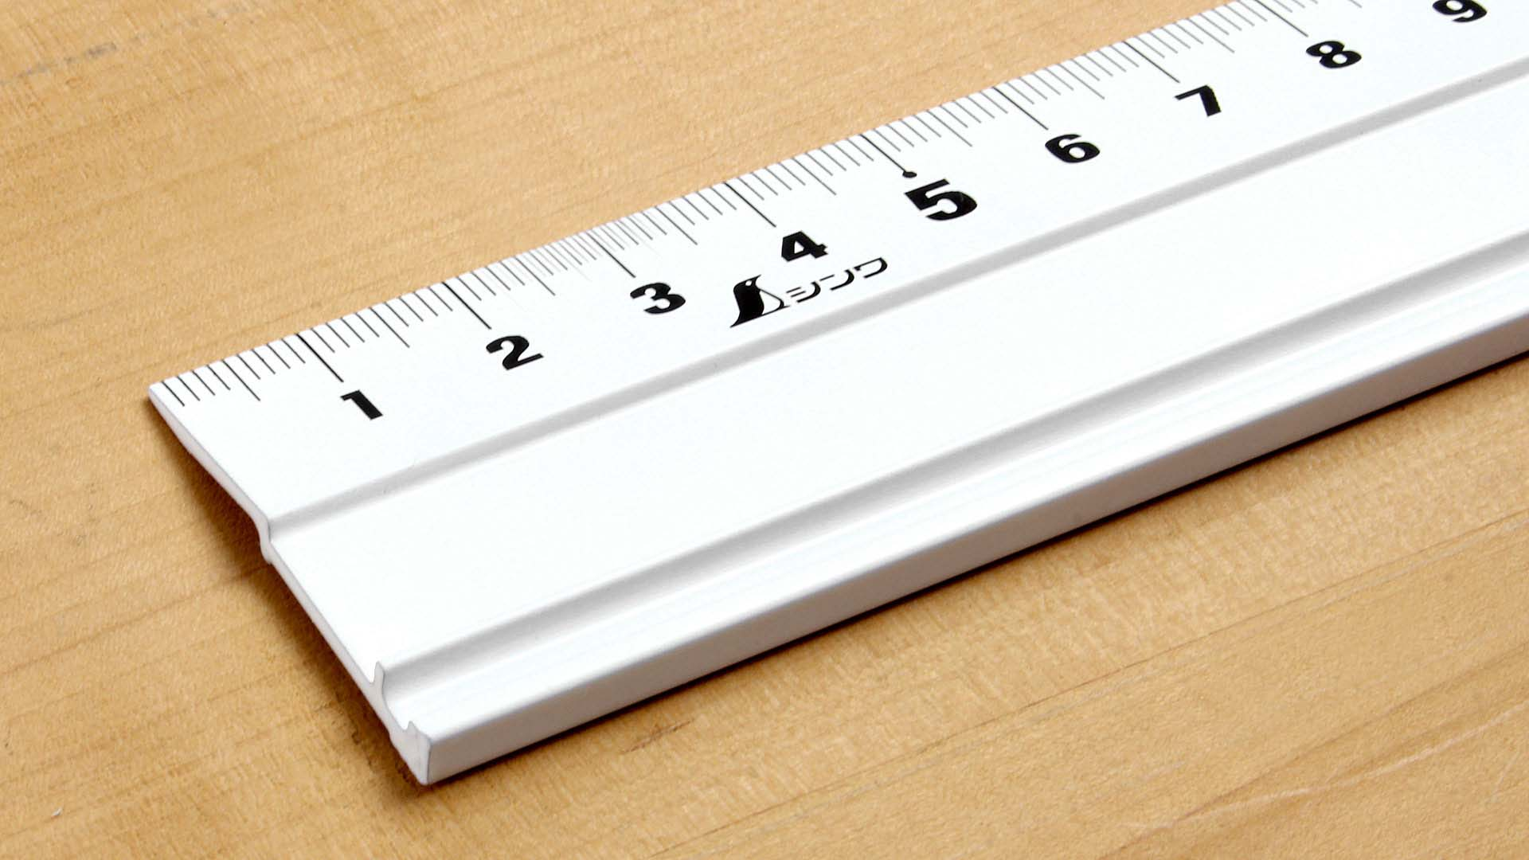
Lineal

Slide 3
Dose

Slide 4
Domino

Slide 5
Pinsel

